Slide 1
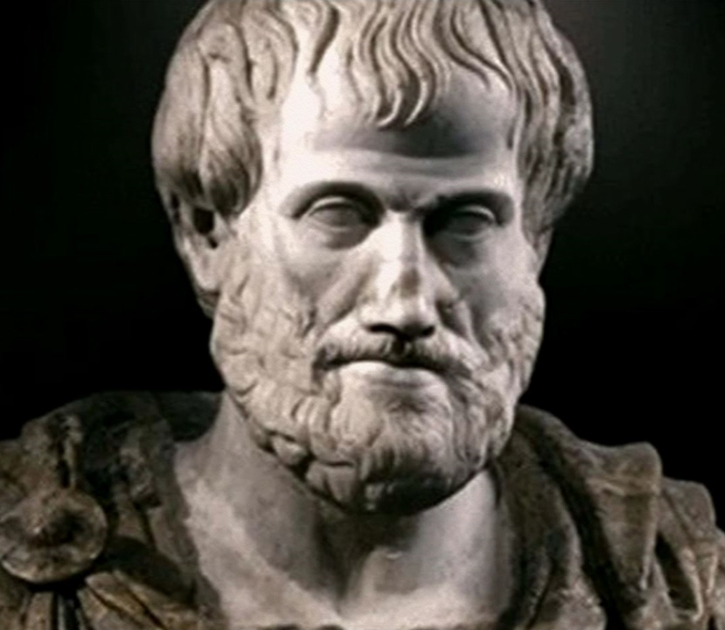
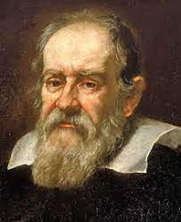
Qui a raison entre Aristote et Galilée ?

Slide 2

Opinion d’Aristote:
Si la somme des forces qui s’exercent sur un objet est nulle,
alors
l’objet reste dans son état d’immobilité

Slide 3
Opinion de Galilée :
Si la somme des forces qui s’exercent sur un objet est nulle,
alors
d’immobilité
l’objet reste dans son état
ou
de mouvement rectiligne uniforme

